Slide 1


420-3Q5-RA
Développement d’applications en
intelligence d’affaires
SESSION
A-2023
ENSEIGNANT
Marco Guay
C04

Slide 2

Liaison de données
Gestion des collections

Slide 3
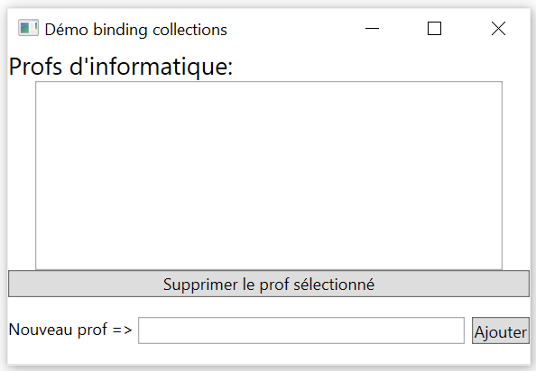
Nouveau projet
Créez une solution Visual Studio
avec un projet WPF.
Interface de base:
Title="Démo binding collections" SizeToContent="Height" Width="400">
<StackPanel Name="panneau">
<TextBlock Text="Profs d'informatique:" FontSize="18"/>
<ListBox Name="listeProfs" Height="170" Margin="20,0,20,0"/>
<Button Name="btnSupprimerProf" Content="Supprimer le prof sélectionné"
Click="BtnSupprimerProf_Click"/>
<DockPanel Margin="0,15">
<TextBlock Text="Nouveau prof => " DockPanel.Dock="Left"/>
<Button Name="btnAjouterNouveauProf" Click="BtnAjouterNouveauProf_Click"
DockPanel.Dock="Right" Margin="5,0,0,0">Ajouter</Button>
<TextBox Name="tbNom"/>
</DockPanel>
</StackPanel>

Slide 4
Binding sur ItemsSource
La source de données sera liée à une propriété de MainWindow.
Côté du code-behind:
définir les deux méthodes pour les événements Click (laisser l'implémentation vide).
nouvelle collection de chaînes
initialisation des noms dans le constructeur
<ListBox Name="listeProfs"
ItemsSource="{Binding Path=Profs}"
Height="140"
Margin="20,0,20,0"/>

Slide 5
Version #1
public List<string> Profs { get; set; }
public MainWindow()
{
InitializeComponent();
Profs = new List<string>() {
"Marco Guay",
"Noémie Rochette",
"Ridha Louati",
"Gilles Portelance",
"Frédéric Bergeron",
"Mathieu Morissette",
"Marie-Pier Nadeau"
};
}
Manque l'ajout du contexte qui servira au binding de la liste... (deux possibilités):
panneau.DataContext = this;
this.DataContext = this;

Slide 6
Ajout et suppression
Que se passe-t-il? Pourquoi la liste ne se met-elle pas à jour?
private void BtnSupprimerProf_Click(object sender, RoutedEventArgs e)
{
string nomProf = listeProfs.SelectedItem as string;
if (nomProf != null) // non-requis
Profs.Remove(nomProf);
}
private void BtnAjouterNouveauProf_Click(object sender, RoutedEventArgs e)
{
Profs.Add(tbNom.Text);
}

Slide 7
Version #2 : ObservableCollection
Espace de nom: System.Collections.ObjectModel
public ObservableCollection<string> Profs { get; set; }
public MainWindow()
{
InitializeComponent();
Profs = new ObservableCollection<string>() {
"Marco Guay",
"Noémie Rochette",
"Ridha Louati",
"Gilles Portelance",
"Frédéric Bergeron",
"Mathieu Morissette",
"Marie-Pier Nadeau"
};
panneau.DataContext = this;
}

Slide 8
Version #3 : ItemsSource
L'exemple donné jusqu'à présent permet de comprendre la liaison de données avec des propriétés définies sur le MainWindow.
En fait, il est beaucoup plus simple de lier directement dans le code le ItemsSource via la propriété de la fenêtre.
<ListBox Name="listeProfs" Height="140" Margin="20,0,20,0"/>
"Marie-Pier Nadeau"
};
// panneau.DataContext = this;
listeProfs.ItemsSource = Profs;
}

Slide 9
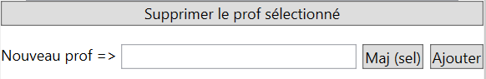
Version #4 : maj
<DockPanel Margin="0,15">
<TextBlock Text="Nouveau prof => " DockPanel.Dock="Left"/>
<Button Name="btnAjouterNouveauProf" Click="BtnAjouterNouveauProf_Click"
DockPanel.Dock="Right" Margin="5,0,0,0">Ajouter</Button>
<Button Name="btnMajProfSelectionne" Click="BtnMajProfSelectionne_Click"
DockPanel.Dock="Right" Margin="5,0,0,0">Maj (sel)</Button>
<TextBox Name="tbNom"/>
</DockPanel>
public class Prof : INotifyPropertyChanged
{
private string _nomProf;
public string NomProf
{
get => _nomProf;
set
{
_nomProf = value;
PropertyChanged?.Invoke(this, new PropertyChangedEventArgs("NomProf"));
}
}
public event PropertyChangedEventHandler PropertyChanged;
public Prof(string nom) { NomProf = nom; }
public override string ToString() { return _nomProf; }
}
Ajoutez cette classe
dans le projet UI

Slide 10
Version #4 : maj (suite)
public ObservableCollection<Prof> Profs { get; set; }
public MainWindow()
{
InitializeComponent();
Profs = new ObservableCollection<Prof>() {
new Prof("Marco Guay"),
new Prof("Noémie Rochette"),
new Prof("Ridha Louati"),
new Prof("Gilles Portelance"),
new Prof("Frédéric Bergeron"),
new Prof("Mathieu Morissette"),
new Prof("Marie-Pier Nadeau")
};
listeProfs.ItemsSource = Profs;
}
private void BtnSupprimerProf_Click(object sender, RoutedEventArgs e)
{
Prof unProf = listeProfs.SelectedItem as Prof;
Profs.Remove(unProf);
}
private void BtnAjouterNouveauProf_Click(object sender, RoutedEventArgs e)
{
Profs.Add(new Prof(tbNom.Text));
}
private void BtnMajProfSelectionne_Click(object sender, RoutedEventArgs e)
{
}

Slide 11
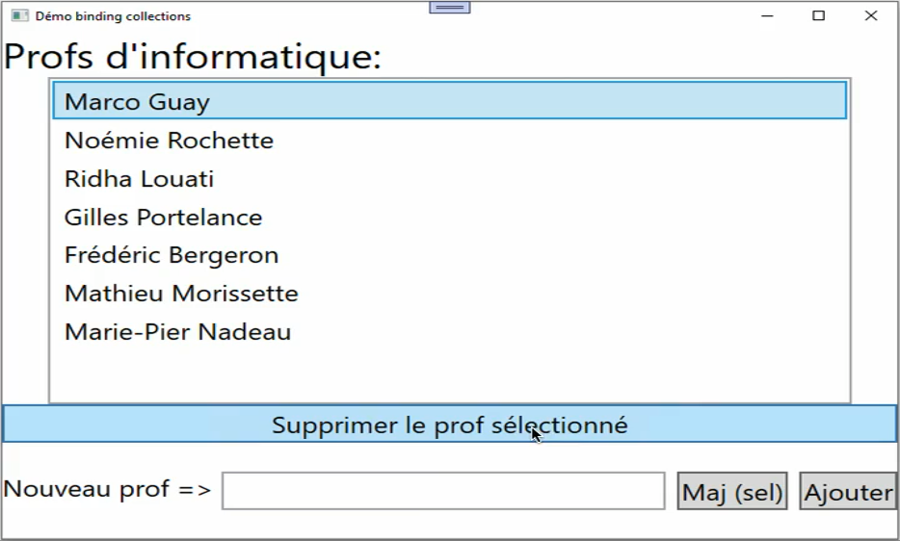
Version #4: 1re tentative
private void BtnMajProfSelectionne_Click(object sender, RoutedEventArgs e)
{
Prof unProf = listeProfs.SelectedItem as Prof;
if (unProf != null)
unProf.NomProf = tbNom.Text;
}

Slide 12

Version #5
public class Prof : INotifyPropertyChanged
{
private string _nomProf;
public string NomProf
{
get => _nomProf;
set
{
_nomProf = value;
PropertyChanged?.Invoke(this, new PropertyChangedEventArgs("NomProf"));
}
}
public event PropertyChangedEventHandler PropertyChanged;
public Prof(string nom) { NomProf = nom; }
}
Enlever la
surcharge
ToString()
<ListBox Name="listeProfs" ItemsSource="{Binding Path=Profs}"
Height="170" Margin="20,0,20,0">
<ListBox.Resources>
<DataTemplate DataType="{x:Type local:Prof}">
<TextBlock Text="{Binding Path=NomProf}"/>
</DataTemplate>
</ListBox.Resources>
</ListBox>
On étudiera les DataTemplate en détail plus tard...
C'est le binding qui permet la mise à jour de l'item dans la liste.

Slide 13
Invocation de méthodes
à partir du XAML

Slide 14
Invoquer une méthode sans paramètre
Nouvelle solution VStudio: DemoMethodes (projet WPF)
Nouveau projet Affaires:
Classe Calculateur.cs
Projet UI, ajouter la référence à Affaires
Ajouter le namespace (XAML)
public class Calculateur
{
public double calculerPI()
{
return 3.14159;
}
}
xmlns:local="clr-namespace:DemoMethodes_UI"
xmlns:metier="clr-namespace:DemoMethodes_Affaires;assembly=DemoMethodes_Affaires"
mc:Ignorable="d"
Title="MainWindow" Height="450" Width="800">

Slide 15
Invoquer une méthode sans paramètre (suite)
Déclarons une ressource à même XAML:
Et la maquette XAML invoquant la méthode:
<Window.Resources>
<ObjectDataProvider x:Key="refCalcPI"
ObjectType="{x:Type metier:Calculateur}"
MethodName="calculerPI"/>
</Window.Resources>
<StackPanel>
<TextBlock Text="{Binding Source={StaticResource refCalcPI}, Mode=OneWay}"
FontSize="36"/>
</StackPanel>

Slide 16
Méthode paramétrée
Calculateur.cs (ajouter)
Débutons la déclaration pour cette méthode en XML:
public double calculerCarre(double valeur)
{
return Math.Pow(valeur, 2);
// ou simplement: return valeur * valeur;
}
<ObjectDataProvider x:Key="refCalcCarre"
ObjectType="{x:Type metier:Calculateur}"
MethodName="calculerCarre">
<ObjectDataProvider.MethodParameters>
</ObjectDataProvider.MethodParameters>
</ObjectDataProvider>

Slide 17
Méthode paramétrée (suite)
Le paramètre à fournir est de type "double",
les déclarations doivent être des objets.
On va déclarer un System.Double mais avant, ajoutons le namespace requis.
Complétons le paramètre manquant en fournissant une valeur par défaut.
xmlns:sys="clr-namespace:System;assembly=mscorlib"
<ObjectDataProvider.MethodParameters>
<sys:Double>4</sys:Double>
</ObjectDataProvider.MethodParameters>

Slide 18
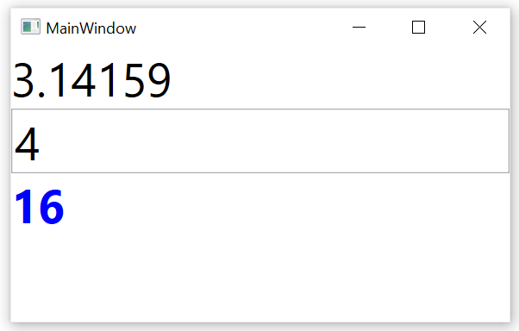
Méthode paramétrée (suite-2)
Utilisons un TextBox pour afficher ce paramètre:
Il reste l'appel de la méthode à faire:
<TextBox Text="{Binding Source={StaticResource refCalcCarre},
Path=MethodParameters[0],
Mode=OneWay,
BindsDirectlyToSource=True}"
FontSize="36"/>
<TextBlock Text="{Binding Source={StaticResource refCalcCarre},Mode=OneWay}"
FontSize="36"
Foreground="Blue"
FontWeight="Bold"/>

Slide 19

Horaire
Prochain cours:
Lu 11 sept 2023: C05
Je 14 sept 2023: C06
Semaine suivante:
Lu 18 sept 2023: C07
Je 21 sept 2023: C08
des prochaines rencontres

